Slide 1
Inovācijas
ekosistēma
Valsts sekretāra vietnieks
Raimonds Aleksejenko

Slide 2
29,490
3rd fastest growing ECONOMY in EU
Notes:
Uz 2018 oktobri 29,490 (IMF avots)
Pēc Eurostat datiem 3rd fastest growing country
We estimated growth around 22% what is pretty unreal, but we still have much higher growth as ordinary presumed.
This is a result of changing the mindeset. By Scandinavian researchers are saying that changing the mindset of one organisation could take up to 5 years. We are trying to change the mindset of the nation, so our progress could be compared with speed of light ☺
What I am talking about? Cooporation

Slide 3
Politikas ietvars: Nacionālās industriālās politikas sasaiste ar NAP
NAP
Nacionālā industriālā politika
Reģionālās attīstības politika
Izglītības un zinātnes politika
Inovācijas politika
Eksporta politika
Investīciju piesaistes politika
Tūrisma politika
Viedās specializācijas stratēģija
Notes:
http://www.liaa.gov.lv/en/news/lus-innovation-center-and-microsoft-celebrates-one-year-anniversary

Slide 4
Politikas ietvars: NIP konceptuālais ietvars
VĪZIJA:
LABKLĀJĪBAS PIEAUGUMS
STRATĒĢIJA:
EKSPORTA/PRODUKTIVITĀTES KĀPINĀŠANA
Makroekonomikas analīze
Ekosistēmas A izzināšanas, izveides un analīzes process
Rīcības plāns
Ekosistēmas B izzināšanas, izveides un analīzes process
Rīcības plāns
Ekosistēmas C izzināšanas, izveides un analīzes process
Rīcības plāns
Ekosistēmas … izzināšanas, izveides un analīzes process
Rīcības plāns
Ekosistēmas Z izzināšanas, izveides un analīzes process
Rīcības plāns
Mikroekonomikas/ ekosistēmu analīze
P&A
attīstība
Ražošanas faktoru attīstība
Cilvēkresursu attīstība
Eksporta potenciāla attīstība

Slide 5
Kopējas pētniecības platformas
Inovāciju centri
Biznesa inkubatori
Kontraktēta P&A
Pārdošana
ĀTI palielināšanās
Politikas īstenošana: Koncepts
JAUN- UZŅĒMUMI
Jaunas un inovatīvas idejas
VALDĪBA
STARPTAUTISKI
UZŅĒMUMI
AKADĒMIJA
Publiskā sektora finansējums un atbalsts
Valstiskas stratēģijas
Veikla politikas veidošana
Lokāli pieejamas kompetences
Pieredze, zināšanas, zīmols
- Starpnozaru sadarbība
- Valdības atbalsts caur politikas veidošanu
PAŠMĀJU
LĪDERI
Papildus pakalpojumi
Augsto tehnoloģiju produktu eksports
- Galvenie spēlētāji
Vietējo talantu attīstība
Iekšējas izglītības programmas
Pieredze dinamiskā vidē ar augstu potenciāla
- Netiešs starpnozaru sadarbības rezultāts
Avots: LR Ekonomikas ministrija

Slide 6
Politikas īstenošana: Koncepts
Viedie materiāli
Viedā enerģētika
RIS3
Bioekonomika
Biomedicīna
IKT
DATOS BALSTĪTA NĀCIJA CAUR VIEDO SPECIALIZĀCIJU
INVESTĪCIJU PIEEJA
Stratēģiska inovācijas ekosistēmu attīstība
VIEDĀ PILSĒTA VIEDIE MATERIĀLI BIOMEDICĪNA
EKOSISTĒMAS

Slide 7
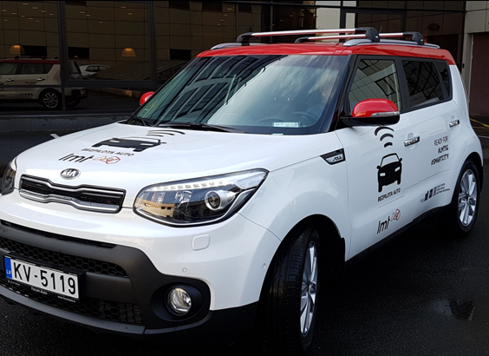
Politikas īstenošana: Stratēģiskās ekosistēmas
STRATĒĢISKO EKOSISTĒMU IDENTIFICĒŠANA UN ATTĪSTĪŠANA
JAUNA INVESTĪCIJU PIEEJA
STIPRO PUŠU ANALĪZE
ZINĀŠANU MANTOJUMA APZINĀŠANA
NĀKOTNES POTENCIĀLA IZVĒRTĒJUMS
UZŅĒMUMU IDENTIFICĒŠANA UN KARTĒŠANA
EIROPAS NĀKOTNES PRIORITĀŠU ANALĪZE
BIOMEDICĪNA
VIEDĀ PILSĒTA
VIEDIE MATERIĀLI
PILOTPROJEKTS GĒNU ANALĪZES UN LIELO DATU IZMANTOŠANAI
LATVIJAS INTELIĢENTO TRANSPORTA SISTĒMU (ITS) ASOCIĀCIJA
«OPEN INNOVATION TEST BED» IZVEIDE LATVIJĀ
STARPTAUTISKI SADARBĪBAS PARTNERI –
PĒTNIECĪBA, KOMERCIJA, PIEREDZE

Slide 8
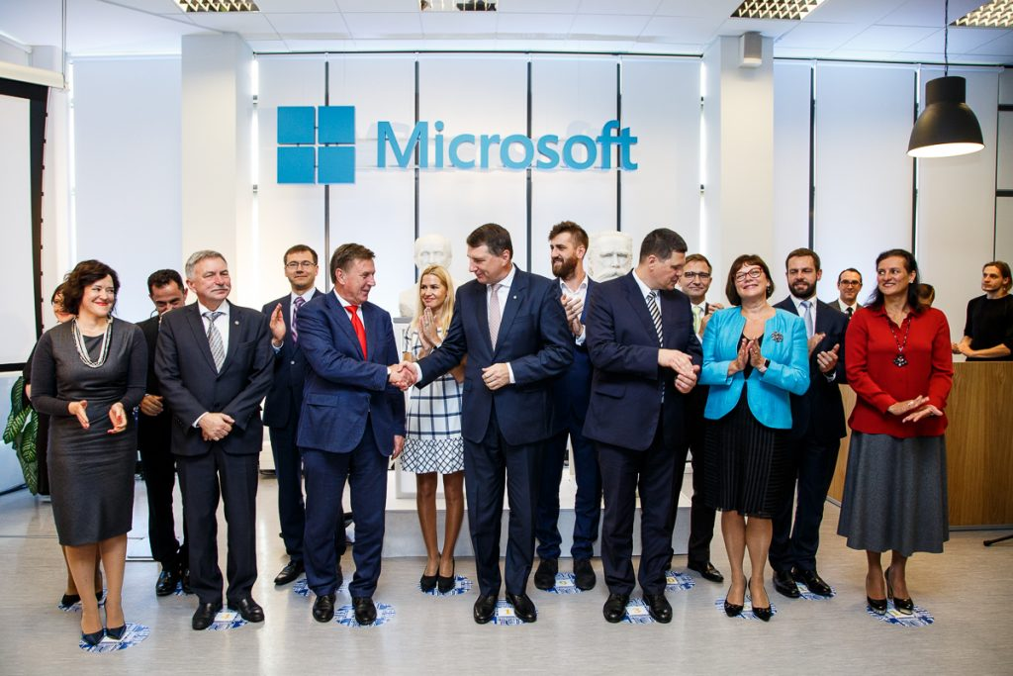
Politikas īstenošana: LUMIC piemērs
DATU EZERA IZVEIDE VĒŽA PROGNOZĒŠANAI
BEZPILOTA AUTO IZMĒĢINĀJUMU TRASE
Avots: lumic.lu.lv
Notes:
http://www.liaa.gov.lv/en/news/lus-innovation-center-and-microsoft-celebrates-one-year-anniversary

Slide 9
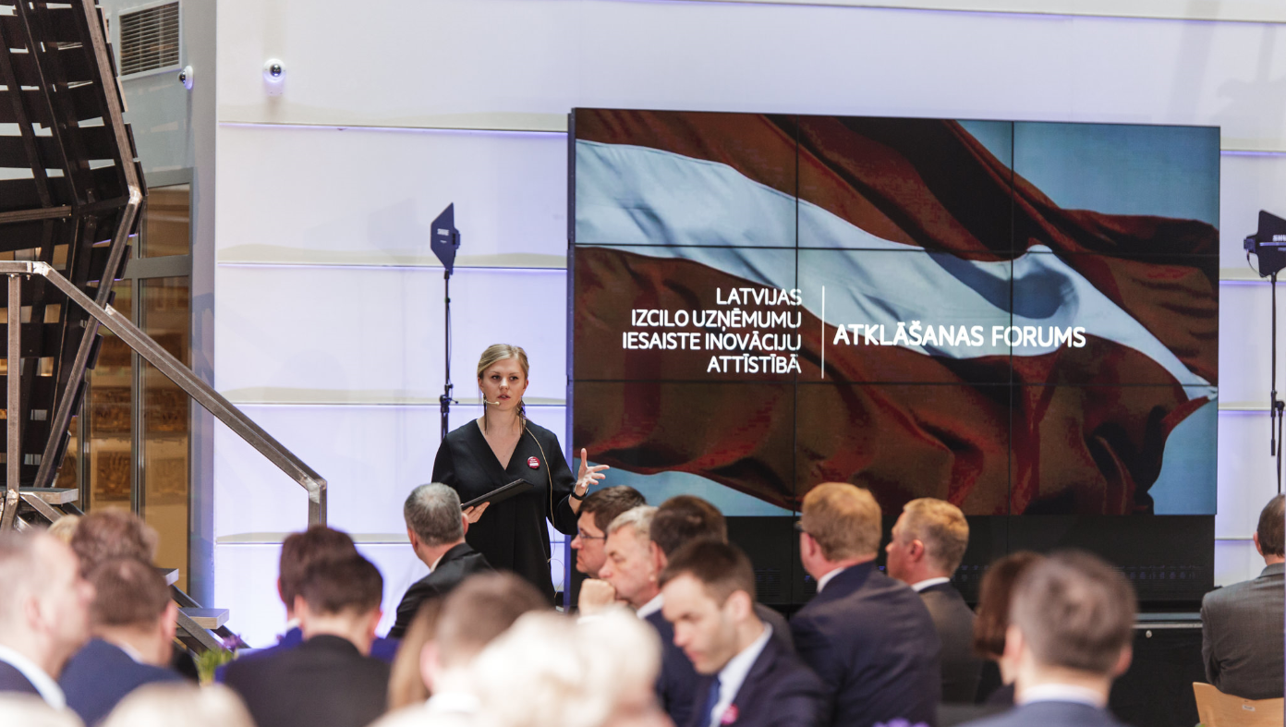
Politikas īstenošana: IUF piemērs
IZCILO UZŅĒMUMU FORUMS
INOVĀCIJAS KOPRADES VIRZIENI
VIEDĀS KOKA MĀJAS
VĒJA PARKI
BIORAFINĒŠANA UN ENERĢĒTIKA
IOT / LIETU INTERNETS
JAUNĀS TEHNOLOĢIJAS / LIELIE DATI, MĀKSLĪGAIS INTELEKTS, MAŠĪNREDZE
Notes:
http://www.liaa.gov.lv/en/news/lus-innovation-center-and-microsoft-celebrates-one-year-anniversary

Slide 10
Valsts investē inovācijā
Latvijas Inovāciju un tehnoloģiju atbalsta fonds
EK vidusposma izvērtējums «Horizon 2020»: līdz 2030.gadam katrs ieguldītais 1 EUR ģenerēs papildus 6-8,5 EUR
(Eiropas Komisija, 2017)
7.Ietvarprogramma pētniecībai un inovācijai: katrs ieguldītais 1 EUR piesaistījis papildus 11 EUR
(Fresco, Martinuzzi and Wiman, 2016)
335 miljoni USD, ko 10 gadu periodā ASV Valsts veselības institūti investēja klīniskajos pētījumos, radīja 15,2 miljardus USD ieņēmumus
(Johnston et al., 2006)
Katrs 1 USD, ko ASV valdība investēja Cilvēka Genoma projektā, ģenerēja papildus 141 USD ASV ekonomikai
(Tripp, and Grueber, 2011)
6-8,5x
Saeimas 2018.gada 21.jūnija paziņojums
Sākot ar 2021.gadu
Budžeta finansējums: 50 milj. EUR katru gadu
Līdzvērtīgs privātā sektora investīciju apjoms
Projektu atbalsts: fokuss uz TRL 4-8
10x
44x
Uzņēmumu pasūtīta pētniecība
Pētniecisko izstrādņu komercializācija un
spin-off izveide
Investoru piesaiste P&A&I finansēšanai
Līdzfinansējums LV projektiem ES P&A
programmās
140x

Slide 11
Paldies!

Slide 12
Jaunuzņēmumu vides pilnveidošana: dialogs ar ekosistēmu
Akseleratori
Riska kapitāla fondi
Biznesa eņģeļi
Viedais kapitāls
Komūna
Komandas
Vide un atbalsts
350
jaunuzņēmumi
Jaunuzņēmumu ekosistēma
€ 218 M
Piesaistītās investīcijas
51%
Investīcijas IKT jomā
€ 75 M
Publiskais līdzfinansējums riska kapitālam

